Slide 1

solack
슬랙이랑 달라요,, 솔랙입니다
SDS 임소연

Slide 2
Index
solack 소개
solack 시연
3. solack 세부 기능 및 구현 알고리즘
2.1. To-do List
2.2. News
2.3. Game
4. solack 개선 방향성

Slide 3
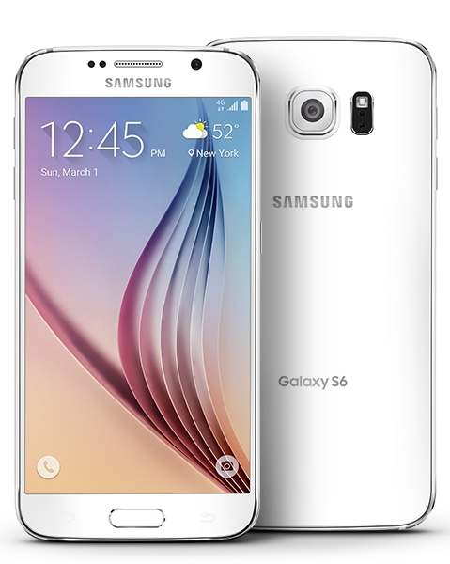
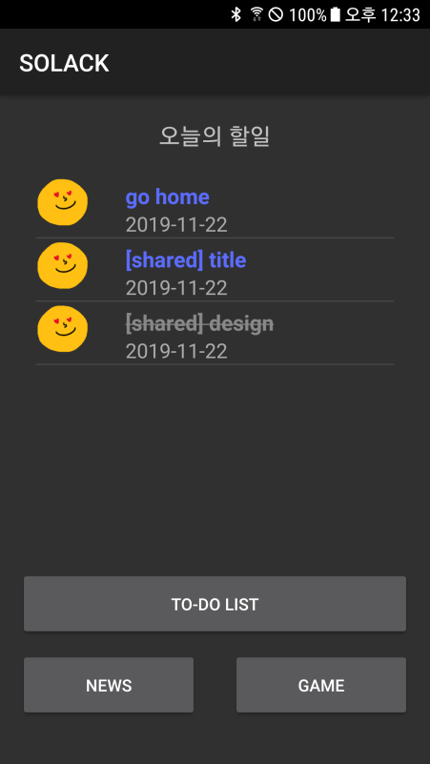
Introduction
TO-DO LIST
일정 관리
그룹 내 일정 공유
NEWS
실시간 기사 조회
신문사 필터링
GAME
현실 반영 미니게임

Slide 4
Testing

Slide 5
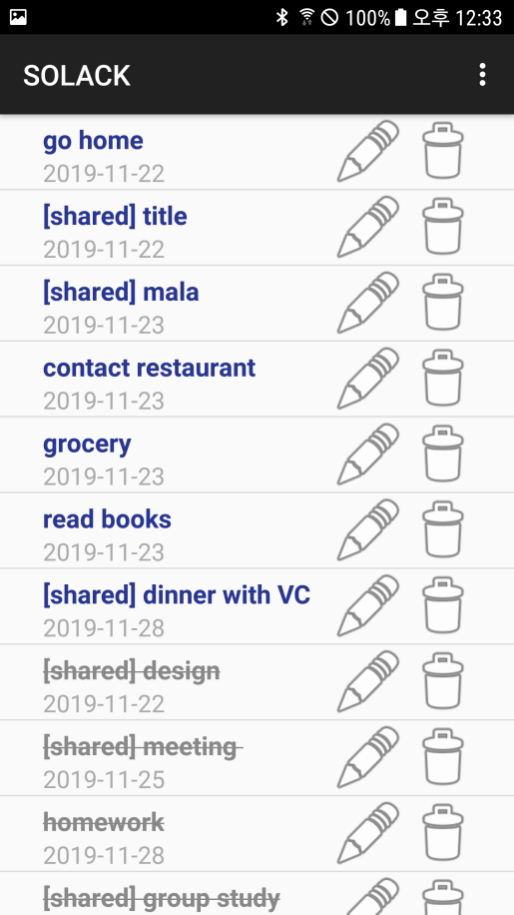
TO-DO LIST
Sql DB를 이용해 CRUD 구현
실행 여부, 날짜에 따른 정렬
실행 여부에 따라 동적으로 리스트 뷰 변환

Slide 6
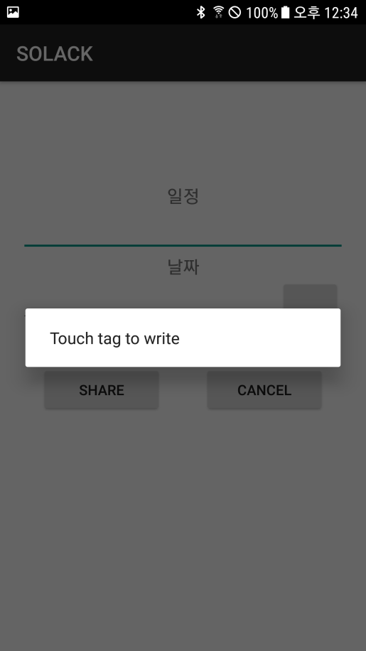
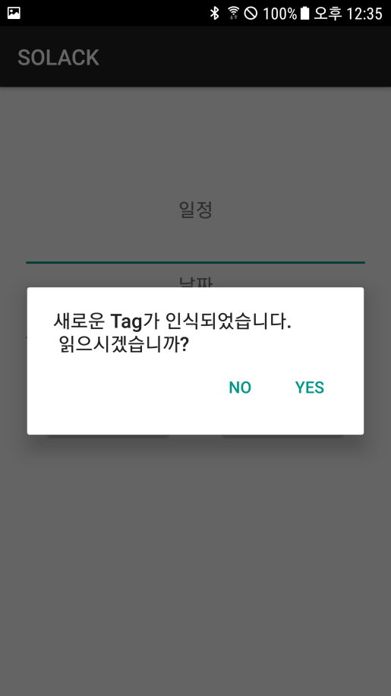
TO-DO LIST
NFC 태그를 이용한 일정 공유 기능
태그 읽고 쓰기 가능
자동 DB 업데이트 기능

Slide 7
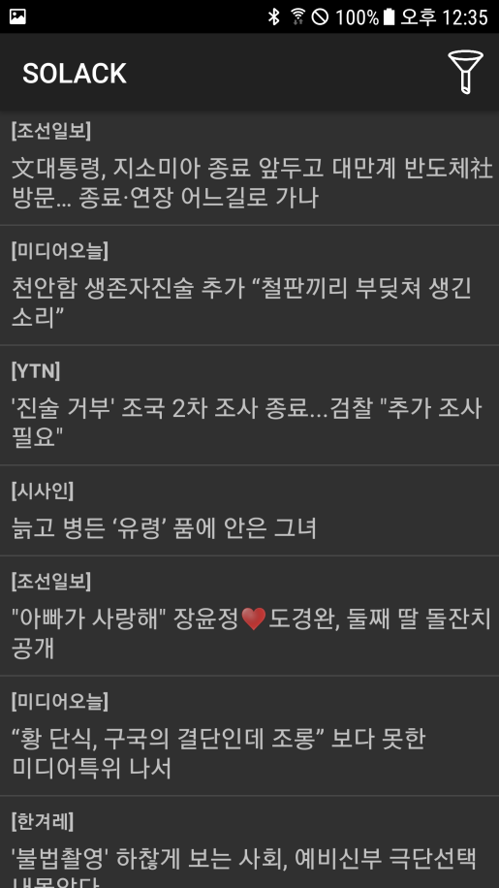
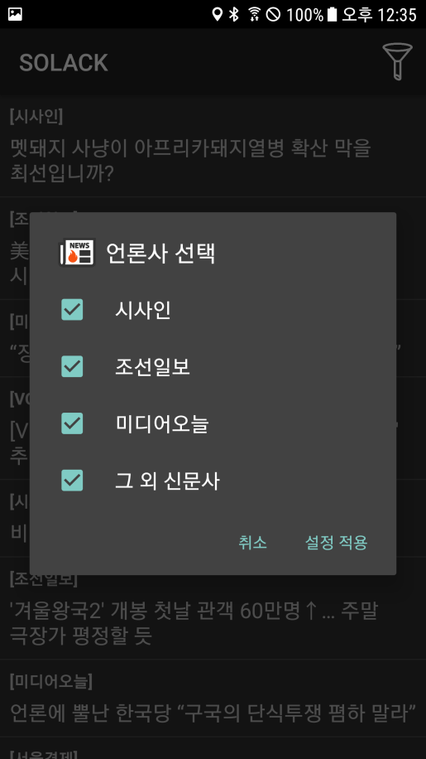
NEWS
XML 파싱 (DOM Parser)
관심 신문사 중복 선택 가능
클릭 시 기사 링크로 이동

Slide 8
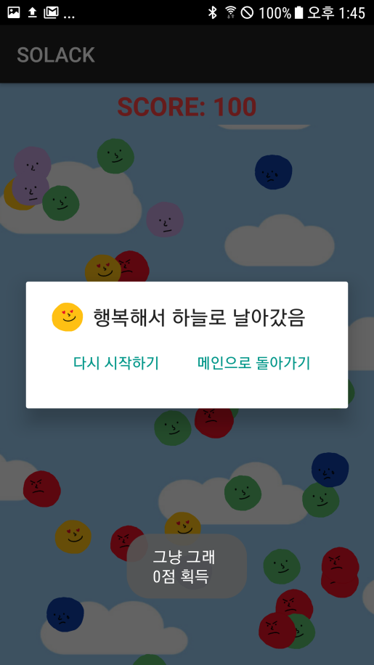
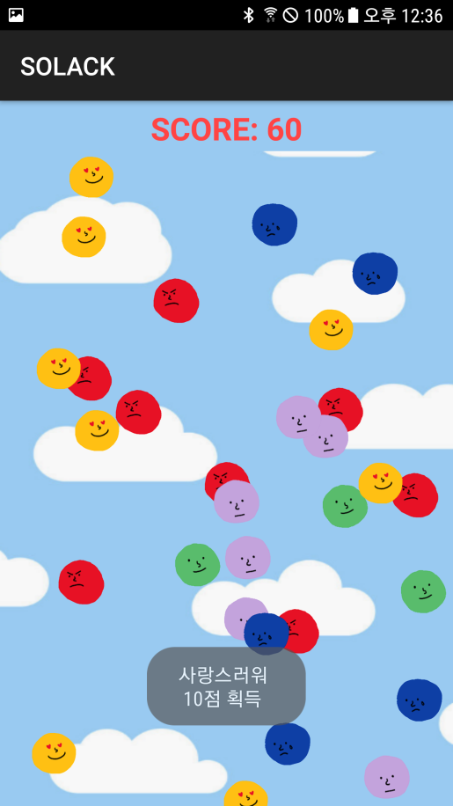
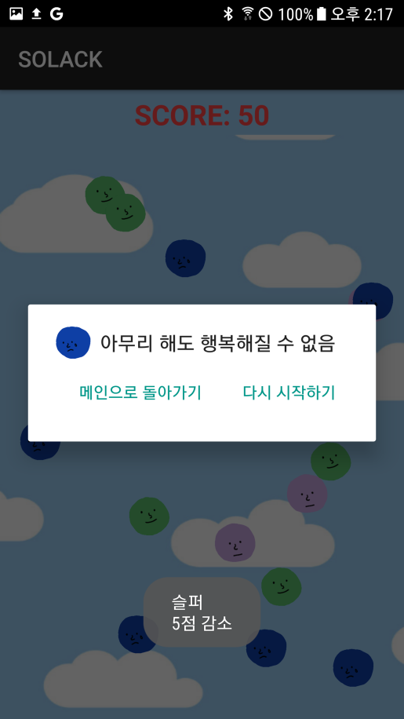
GAME
점수가 다른 아이템 랜덤 생성
더 이상 점수를 얻을 수 없는 경우 확인
레벨 업 시 음악 재생 속도 증가

Slide 9
For Further Improvement
TO-DO LIST
일정 공유 시 그룹 필터 적용
NFC 태그 기능 확대 – 출결 등
NEWS
기사 주제별 필터 추가
TTS 추가
GAME
- ?

